Slide 1

PIANIFICAZIONE E GESTIONE DEI SERVIZI
Corso di Laurea Magistrale Servizio Sociale, politiche sociali, programmazione e gestione dei servizi
A.a. 2020-21

Slide 2

Carta etica delle professioni che operano a servizio delle persone

Slide 3
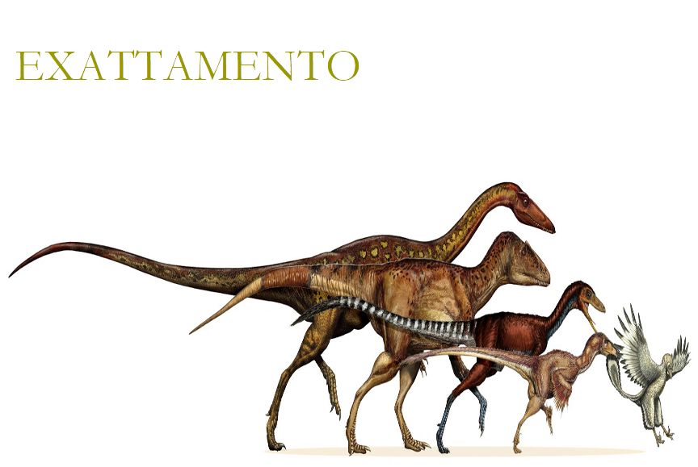

Slide 4


Slide 5
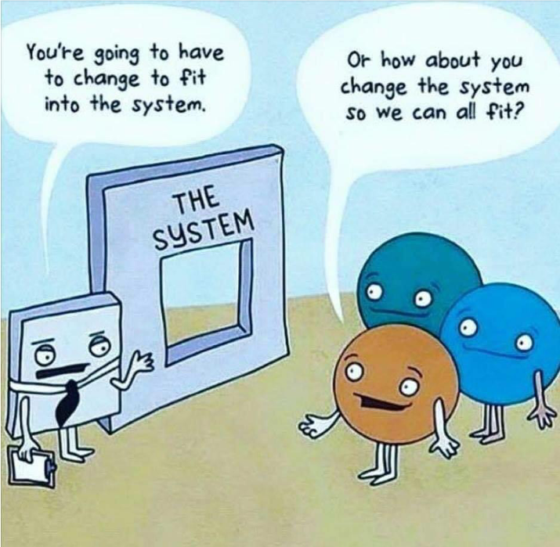
Adattarsi al Sistema o contribuire a cambiarlo?

Slide 6
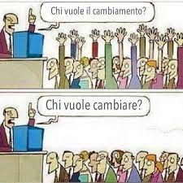

Slide 7
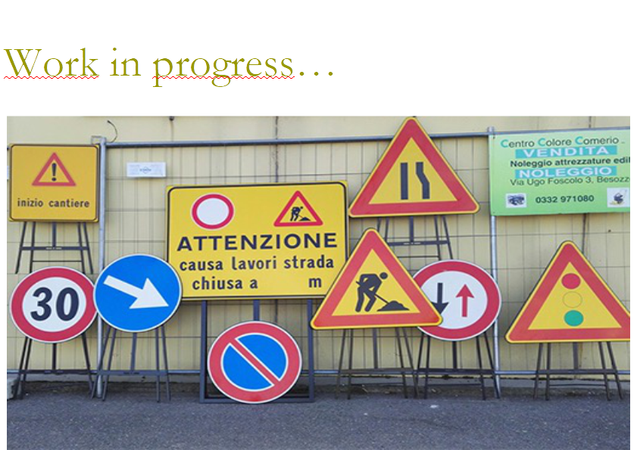

Slide 8



Cambiamento: un’onda che arriva
Opportunita’
minaccia

Slide 9


Slide 10


Slide 11
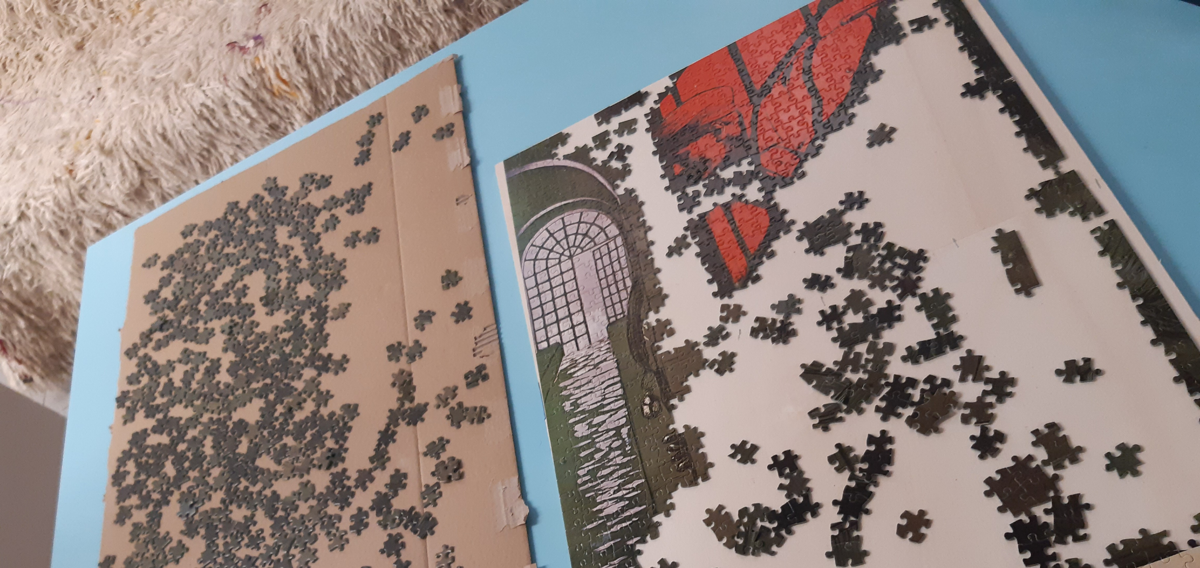

Slide 12

Complessità o complicatezza?

Slide 13

Complicato

Slide 14

Complesso

Slide 15
«Il COMPLICATO può essere SPIEGATO, il COMPLESSO può solo essere COMPRESO» (Morin)
«… le scienze umane, o sociali, devono essere al 100% ESPLICATIVE e al 100% comprensive. Le due modalità devono giocare parallelamente, ma non escludersi»

Slide 16

Con quale sguardo?
Pianificare, programmare, progettare, organizzare sono processi complessi, per gestire sistemi istituzionali e organizzativi complessi

Slide 17

Visione meccanicista: la società e le organizzazioni vengono viste come un MECCANISMO da determinare in modo razionale e mantenere efficiente, integro e funzionante, per produrre la performance desiderata
IL CAMBIAMENTO E’ UN PROBLEMA!

Slide 18

Visione ORGANICISTA:
la società le organizzazioni sono viste come UN ORGANISMO VIVENTE, intelligente, costantemente impegnato a cercare la strategia di adattamento più efficace nell’ambiente mutevole che lo circonda
IL CAMBIAMENTO E’ UNA CONDIZIONE FISIOLOGICA!

